Slide 1
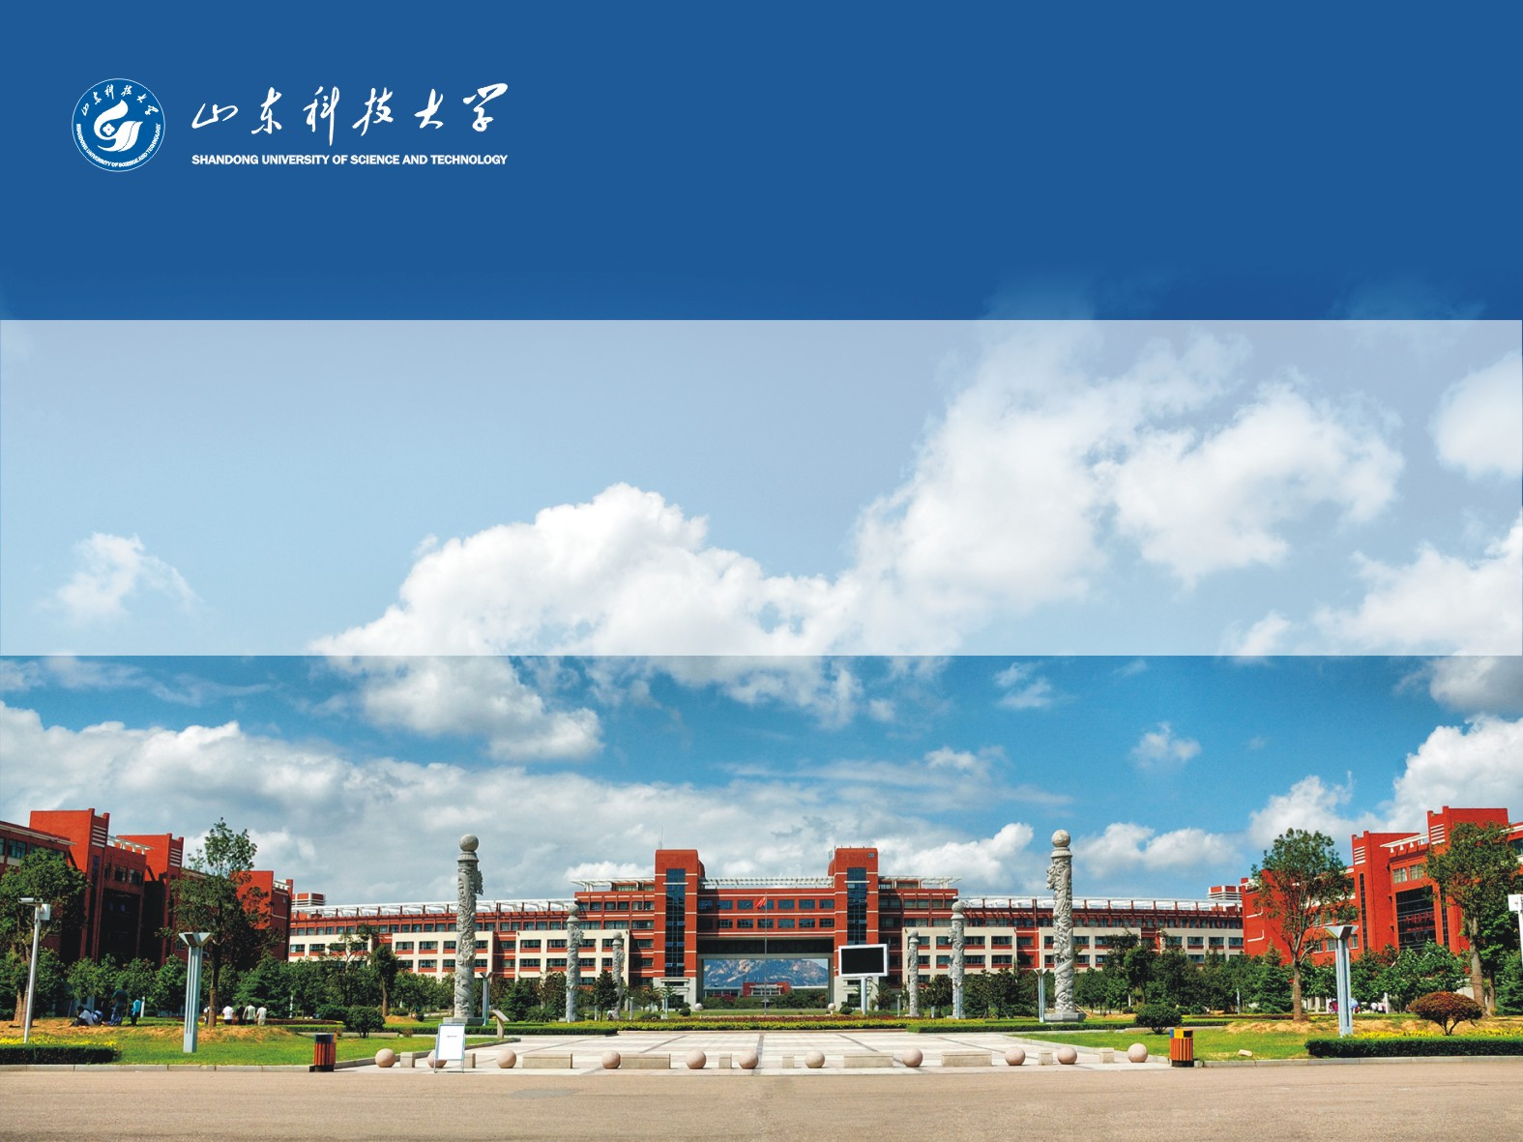
计算机组成原理
2016年秋季学期
主讲人：傅游 博士，教授

Slide 2
Principles of Computer
Organization
2016 Autumn
Director：FU ,You Dr. Prof.

Slide 3
Chapter 4 存 储 器
存储器分类
存储器工作原理
存储器组成方式
存储器与其他部分间的联系
Cache

Slide 4
4.3 高速缓冲存储器
一、概述
1. 问题的提出
避免 CPU “空等” 现象(等待I/O)，与I/O争抢访存
CPU 和主存（DRAM）的速度差异：CPU与
DRAM之间的速度间隙平均每年增大50%
100MHZ的Pentium 10ns执行一条指令
DRAM典型访问时间为60-120ns

Slide 5
程序访问的局部性原理：相对簇聚
指令和数据在主存内连续存放
有些指令和数据被多次调用
CPU执行程序时，访存具有相对的局部性
将CPU近期用到的程序和数据提前从主存送到Cache，可以做到一定时间内CPU只访问Cache
CPU
缓存
主存
容量小
速度高
容量大
速度低

Slide 6
2. Cache 的工作原理
4.3
(1) 主存和缓存的编址
主存储器
主存块号
标记
Cache
缓存块号
0
0
字块 0
字块 0
…
…
1
…
字块 1
1
…
字块 1
~
~
~
~
~
~
~
~
2^{m}－1
2^{c}－1
字块 M－1
字块 C－1
n位
m位
b位
c位
b位
主存块号
块内地址
缓存块号
块内地址
M块
B个字
C块
B个字
主存和缓存按块存储 块的大小相同
B 为块长

Slide 7
4.3
(2) 命中与未命中
缓存共有 C 块，主存共有 M 块
M >> C
一个缓存块不可能唯一地、永久地只对应一个
主存块
命中：CPU所需要的字已在Cache中，可直接访问
主存块 调入 缓存
主存块与缓存块 建立 了对应关系
用 标记记录 当前存放的是哪一个主存块
与某缓存块建立了对应关系的 主存块号

Slide 8
4.3
(2) 命中与未命中
CPU读信息时，将主存地址的高m位与缓存块的标记进行比较，判断所读的信息是否已在缓存中
不命中：CPU所需要的字不在Cache中，需要将该字所在的主存整个字块一次调入Cache中
主存块 未调入 缓存
主存块与缓存块 未建立 对应关系

Slide 9
4.3
(3) Cache 的命中率
CPU 欲访问的信息已在 Cache 中的比率,用于衡量Cache的效率
在一个程序执行期间，
Nc：访问Cache的总命中次数
Nm ：访问主存的总次数
命中率 h= Nc/(Nc+ Nm)

Slide 10
(3) Cache 的命中率
t_{c} ：命中时的Cache访问时间
t_{m} ：未命中时的主存访问时间
t_{a}: Cache-主存系统的平均访问时间
ta =h. t_{c} +(1-h) t_{m}

Slide 11
4.3
(3) Cache 的命中率
命中率 与
Cache 的容量 与 块长 有关

Slide 12
a.命中率与Cache容量的关系
(3) Cache 的命中率
一般的，Cache容量越大， CPU的命中率越高
Cache容量过大，增加成本
Cache容量达到一定值时，命中率不因容量的增大而明显提高
Cache容量是总成本价与命中率的折中值
80386的主存容量为4GB，其配套Cache容量为16KB或32KB，其命中率可达95%以上

Slide 13
b.命中率与块长之间的关系
(3) Cache 的命中率
取决于实际程序的局部特性
起初命中率会随块由小到大增长而有所提高（块增大，更多字装入Cache）
继续增大块长，命中率可能随之下降（Cache中块数减少），出现颠簸现象
块增大后，追加上的字距离已被访问的字更远，导致近期被访问的可能性更小

Slide 14
4.3
(3) Cache 的命中率
b.命中率与块长之间的关系
块长的最优值难以确定，一般每块可取 4 ~ 8 个字
块长取一个存取周期内从主存调出的信息长度
CRAY_1 16体交叉 块长取 16 个存储字
IBM 370/168 4体交叉 块长取 4 个存储字
（64位×4 = 256位）

Slide 15
4.3
(4) Cache –主存系统的效率
效率 e 与 命中率 有关
访问 Cache 的时间
e = × 100%
平均访问时间
设 Cache 命中率 为 h，访问 Cache 的时间为 t_{c} ，
访问 主存 的时间为 t_{m}
t_{c}
则
e = × 100%
h × t_{c}+ (1－h)× t_{m}
理想：h→1

Slide 16
4.3
例4.7 假设CPU执行某段程序时，共访问Cache命中2000次，访问主存50次。已知Cache的存取周期为50ns，主存的存取周期为200ns。求Cache命中率、效率和平均访问时间。
解: (1) Cache的命中率为
2000/(2000+50)=0.97
(2)设访问Cache的时间为t(50ns),访问主存的时间为4t(200ns)访问效率e =访问Cache的时间/平均访问时间×100% =t/(0.97t+(1-0.97) ×4t)×100%=91.7%

Slide 17
4.3
例4.7 假设CPU执行某段程序时，共访问Cache命中2000次，访问主存50次。已知Cache的存取周期为50ns，主存的存取周期为200ns。求Cache命中率、效率和平均访问时间。
解:
(3)平均访问时间为
50ns ×0.97+200ns ×(1-0.97)=54.5ns

Slide 18
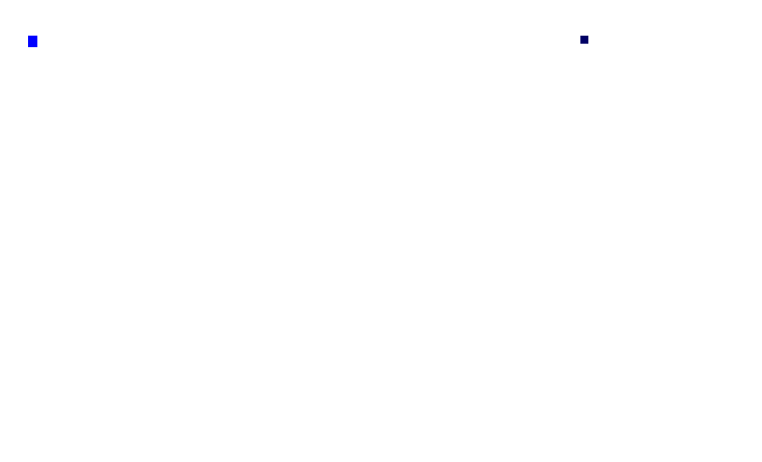
4.3
3. Cache 的基本结构
由CPU完成
Cache
替换机构
主存Cache
地址映射
变换机构
Cache
存储体

Slide 19
Cache对用户是透明的，用户编程时用到的地址是主存地址，用户根本不知道这些主存快是否已调入Cache内。
将主存块调入Cache的任务由硬件自动完成

Slide 20
4.3
4. Cache 的 读写 操作
读
开始
CPU发出访问地址
是
否
命中？
是
Cache满？
否
访问Cache
取出信息送CPU
访问主存
取出信息送CPU
将新的主存块
调入Cache中
执行替换算法
腾出空位
结束

Slide 21
4.3
4. Cache 的 读写 操作
写：Cache块写入的信息必须与被映射
的主存块内的信息完全一致
Cache 和主存的一致性
写直达法（Write – through）
写回法（Write – back）

Slide 22
4.3
4. Cache 的 读写 操作
写
写直达法（Write – through）
写操作时数据既写入Cache又写入主存
特点：
始终保持数据一致，但增加了访存次数；
读操作失效时不涉及对主存的写操作，更新策略比较容易实现
写操作时间就是访问主存的时间

Slide 23
4.3
4. Cache 的 读写 操作
写
写回法（Write – back）
写回法 Cache中的数据会与主存中的不一致
为了识别 Cache中的数据是否与主存一致，Cache中的每一块要增设一个标志位，有2个状态：清：一致（Cache中的内容未修改过）
浊：不一致（Cache中的内容修改过）

Slide 24
Cache替换时，清的块不需要写回内存
写Cache时，置标志位为dirty,替换时写回主存，并置标志位为1

Slide 25
4.3
4. Cache 的 读写 操作
写
写回法（Write – back）
特点：
写操作时只把数据写入 Cache 而不写入主存
当 Cache 数据被替换出去时才写回主存
写操作时间就是访问 Cache 的时间
读操作 Cache 失效发生数据替换时，被替换的块需写回主存，增加了 Cache 的复杂性

Slide 26
4.3
5. Cache 的改进
(1) 增加 Cache 的级数:单一缓存和两级缓存
(2) 统一缓存和分立缓存

Slide 27
4.3
5. Cache 的改进
(1) 单一缓存和两级缓存
片载（片内）Cache 第一级
CPU和主存之间的，直接与CPU制作在同一个芯片内
片外 Cache 第二级
在主存与片内Cache之间再加一级缓存，使用一个独立的数据路径来作为片外Cache和CPU之间的传送路径

Slide 28
4.3
5. Cache 的改进
(1) 单一缓存和两级缓存
单一缓存
※片内 Cache可以提高外部总线的效率：
CPU直接访问，不需要占用系统总线
※访存速度快
片内 Cache与CPU之间的数据通路很短
※增强了系统整体效率
外部总线可以更多的I/O设备与主存的信息传输

Slide 29
4.3
5. Cache 的改进
(1) 单一缓存和两级缓存
两级缓存:片内缓存+片外缓存
※由SRAM组成
※整机工作速度有明显改进
不使用系统总线作为片外缓存与CPU之间的传送路径,使用一个独立的数据路径,减轻系统总线的负担

Slide 30
4.3
5. Cache 的改进
(2) 统一缓存和分立缓存
分立缓存：指令 Cache
数据 Cache
两个考虑因素:
1、与主存结构有关:指令、数据分开存储？
2、与指令执行的控制方式有关
是否超前控制或流水线控制方式：尤其强调指令的预取和并行执行 分立极为重要
（P116）
Pentium 4 L1 Cache ( 指令 12KB，数据 8KB)， L2Cache 256KB
PowerPC620 32K 指令 Cache 32K 数据 Cache

Slide 31
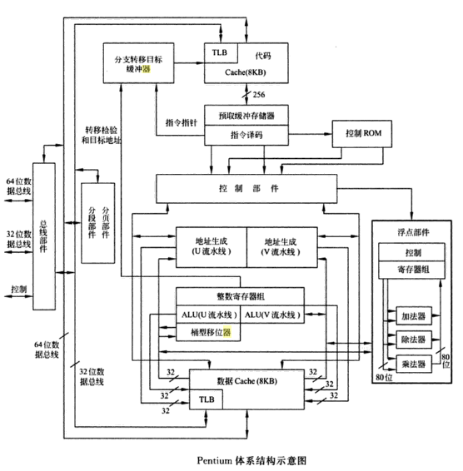
Pentium 8K 指令 Cache 8K 数据 Cache

Slide 32
4.3
二、Cache – 主存的地址映射
由主存地址映射到Cache地址称为地址映射
直接映射（固定）
全相联映射（灵活性大）
组相联映射（折中的）

Slide 33
二、Cache – 主存的地址映射
1. 直接映射
规定缓存中各页只接收主存中相同页号内容的副本，即不同段中页号相同的内容只有一个能复制到缓存中去。
这种映象的限制使对高速缓存的寻址变得相当简单，在地址索引机构中只要存入地址的段号即可。
主存一个区块可能映象到Cache的一个对应地方。

Slide 34
4.3
二、Cache – 主存的地址映射
t位
Cache存储体
主存储体
1. 直接映射
字块0
字块0
0
标记
字块 0
字块 0
映射关系i = j mod C
i = j mod 2^{c}
*
字块1
1
标记
字块 1
…
…
字块2^{c}－1
字块2^{c}
2^{c}－1
标记
字块2^{c}
比较器（t位）
字块 2^{c}－1
字块2^{c} +1
=
≠
…
字块2^{c+1}－1
主存字
块标记
否
主存地址
Cache
字块
字块2^{c+1}
字块地址
内地址
字块2^{c+1}
有效位=1？
…
t 位
c 位
b 位
是
字块2^{m}－1
不命中
m位
命中
每个缓存块 i 可以和 若干 个 主存块 对应
每个主存块 j 只能和 一 个 缓存块 对应

Slide 35
二、Cache – 主存的地址映射
1. 直接映射
特点：
1、不够灵活，每个主存块只能固定
地对应某个缓存块，即使缓存内空着位
置也不能占用，缓存的存储空间不能得
到充分利用
2、若程序恰好重复访问对应同一缓存位置
的不同主存块，需要不停替换，降低命中率

Slide 36
4.3
2. 全相联映射
Cache 存储器
主存储器
m = t+c
字块0
字块0
标记
字块0
字块1
标记
字块1
…
…
字块2^{c}－1
标记
字块2^{c}－1
…
主存地址
字块2^{m}－1
主存字块标记
字块内地址
m = t + c 位
b位
主存 中的 任一块 可以映射到 缓存 中的 任一块

Slide 37
二、Cache – 主存的地址映射
2. 全相联映射
特点：
1、灵活
2、命中率高，缩小了块冲突率
3、逻辑电路多，成本高，减少比较次数
（主存字块从t位增加到t+c位，使Cache标记的位数增多，
访问Cache时主存字块标记要和Cache的全部标记进行比较，才能判断出所访问主存地址的内容是否已在Cache中，常用“按内容寻址的”相联存储器来完成）

Slide 38
4.3
3. 组相联映射：前两种方式的折中
主存储器
组
Cache
共 Q 组，每组内两块（r = 1)
字块0
字块0
0
标记
字块 0
字块 0
标记
字块 1
字块 1
字块1
1
标记
字块 2
标记
字块 3
…
字块2^{c-r} －
…
…
…
…
1
字块2^{c-r}
字块2^{c-r}
2^{c-r}－1
标记
字块 2^{c}－2
标记
字块 2^{c}－1
字块2^{c-r} + 1
主存地址
…
主存字块标记
组地址
字块内地址
s = t + r 位
q = c－r 位
b 位
字块2^{c-r+1}
字块2^{c-r+1}
m 位
…
直接映射
i = j mod Q
全相联映射
字块2^{m}－1
某一主存块 j 按模 Q 映射到 缓存 的第 i 组中的 任一块

Slide 39
4.3
小结
不灵活
成本高
直接
某一 主存块 只能固定 映射到 某一 缓存块
全相联
某一 主存块 能 映射到 任一 缓存块
组相联
某一 主存块 只能 映射到 某一 缓存 组
中的 任一块
例子 4.8-4.11

Slide 40
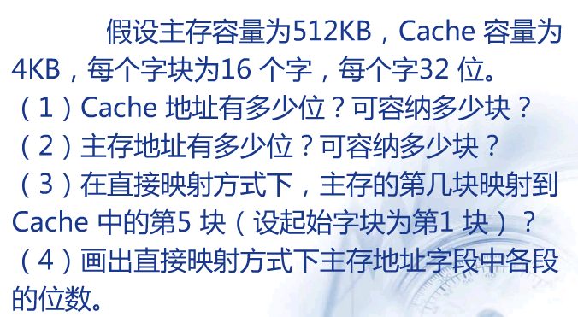
例1：

Slide 41
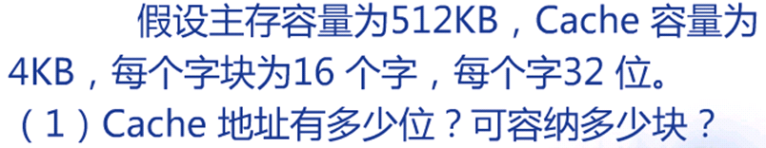
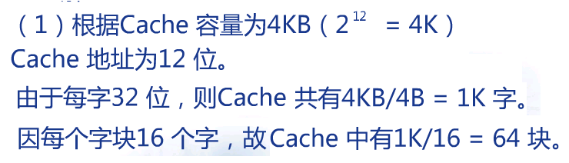
例1：
解：

Slide 42
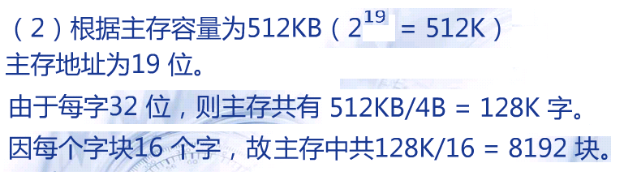
例1：
解：

Slide 43
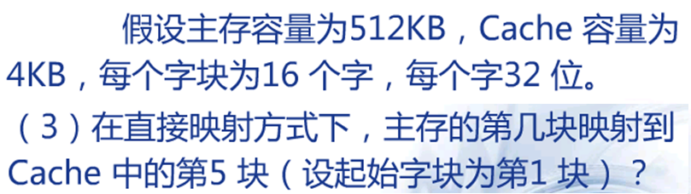
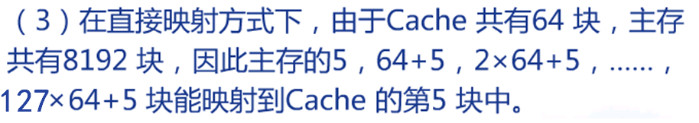
例1：
解：
(8192/64=128)

Slide 44
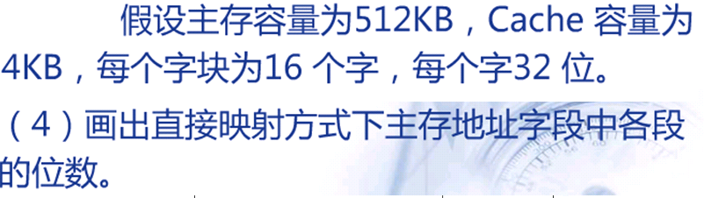
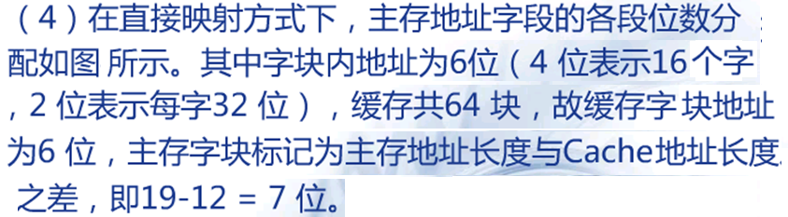

例1：
解：

Slide 45
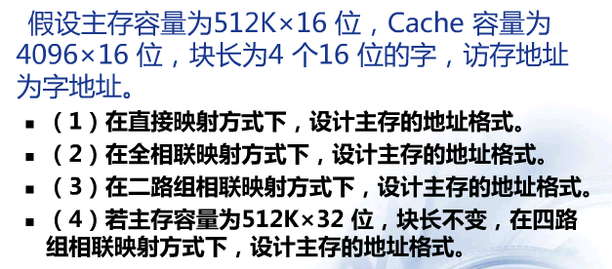
例2：

Slide 46
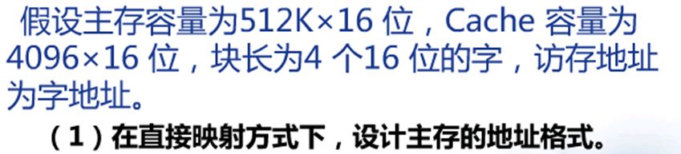
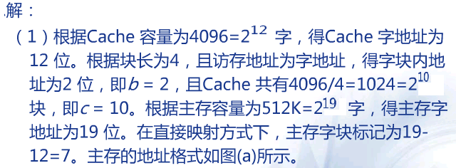

例2：

Slide 47
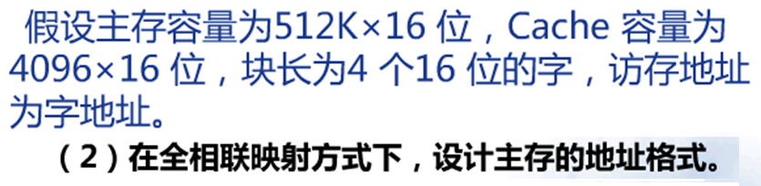


例2：
解：

Slide 48
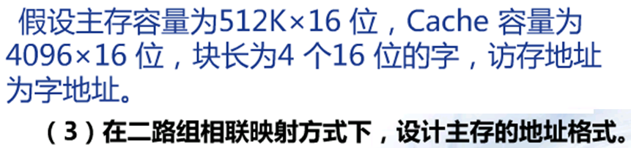
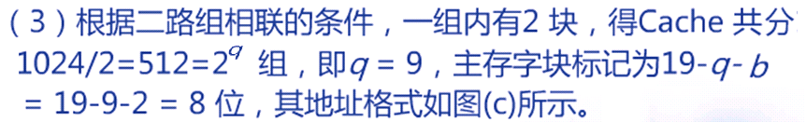

例2：
解：

Slide 49
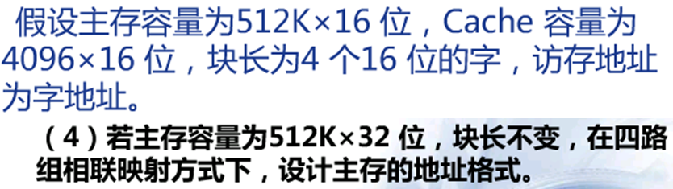
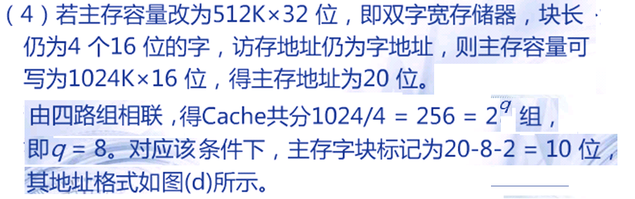

例2：
解：

Slide 50
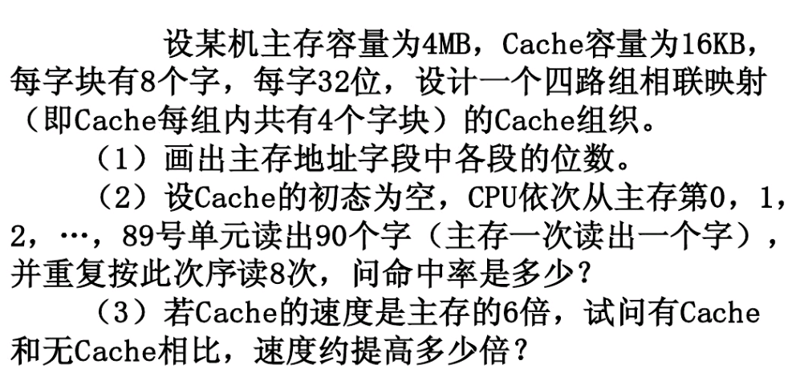
例3：

Slide 51
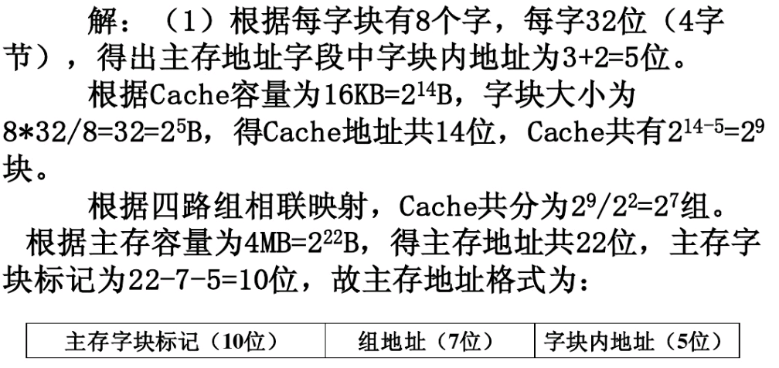

Slide 52
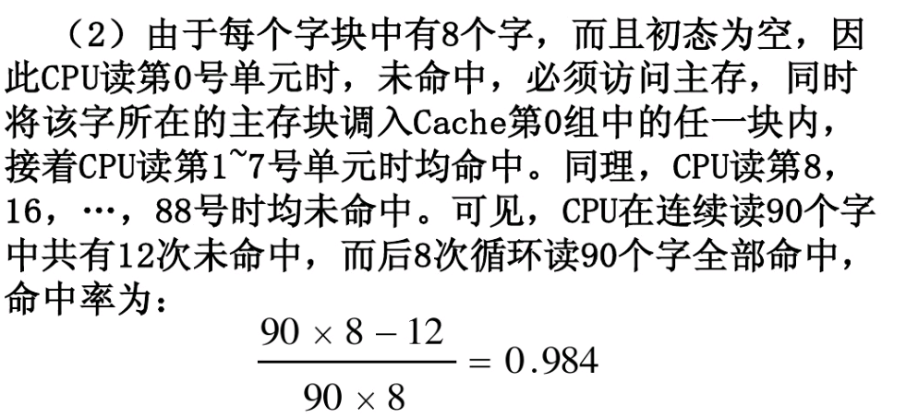

Slide 53
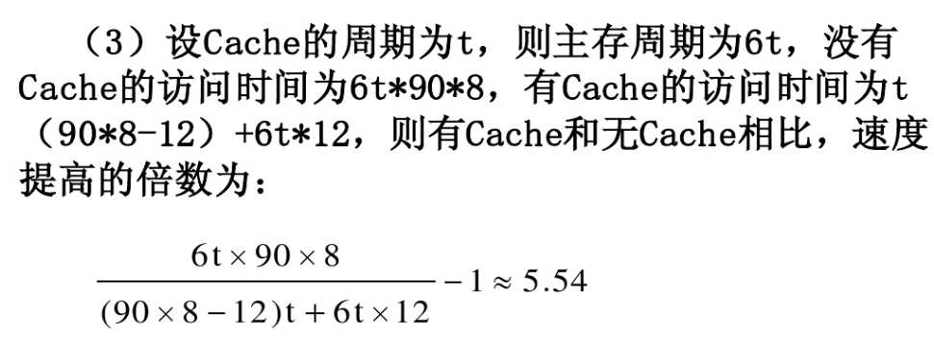

Slide 54
4.3
三、替换算法
在Cache中，选择置换策略追求的目标是获得最高的命中率
1. 先进先出 （ FIFO ）算法
近期最少使用（ LRU）算法
随机法

Slide 55
FIFO 策略选择最早装入高速缓存的页作为被置换的页。
优点：不需要记录各字块的使用情况，容易实现，开销小
缺点：未考虑访问的局部性原理，不能提高Cache命中率
LRU 策略选择CPU最近最少访问的页作为被替换的页。
优点：利用访问的局部性原理，平均命中率比FIFO高
缺点：需要记录各字块的使用情况，推测方法，比较复杂
随机法随机确定被替换的块
优点：简单
缺点：未考虑访问的局部性原理，不能提高Cache命中率

